Slide 1
История табака в мире
Власова Лилия
11-А класс

Slide 2
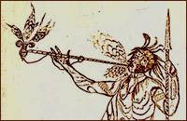
Первые изображения курильщиков табака, найденные в древних храмах Центральной Америки, датируются 1000 годом до нашей эры. Табак был в большом почете у местных лекарей: ему приписывались целебные свойства, и листья табака применялись как болеутоляющее.

Slide 3
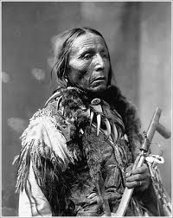
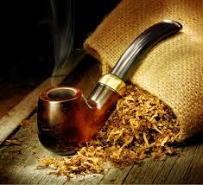
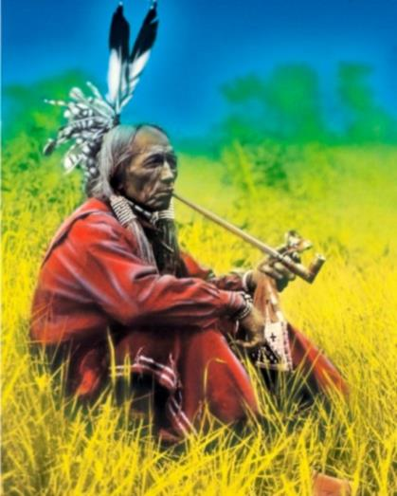
Использование табака вошло и в религиозные ритуалы древних цивилизаций Америки: их участники верили в то, что вдыхание табачного дыма помогает общаться им с богами. В этот период развились два способа курения табака: в Северной Америке стали популярными трубки, тогда как в Южной Америке большее распространение получило курение сигар, скрученных из цельных табачных листьев.

Slide 4

Есть сведения о том, что Колумб, первый европеец, познакомившийся с табачными листьями, не оценил их: он просто выкинул этот дар туземцев. Однако несколько членов экспедиции стали свидетелями ритуального курения больших скрученных табачных листьев, которые местные жители назвали тобаго или табака, и заинтересовались процессом.

Slide 5
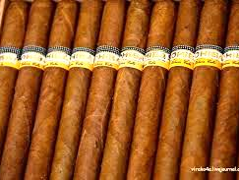
После возвращения на родину новообращенные любители табака были обвинены инквизицией в связи с дьяволом. Несмотря на преследования инквизиции, испанцы и португальцы продолжали привозить листья и семена табака в Европу.

Slide 6
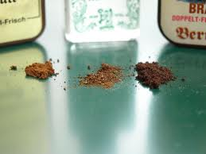
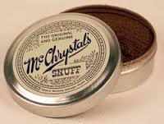
Распространению табака в Старом Свете способствовали и уважаемые государственные деятели: в 1561 году посол Франции в Лиссабоне Жан Нико послал табак своей королеве, Екатерине Медичи, и порекомендовал его как прекрасное средство от мигрени.
Нюхание табака стало популярным, табак считался панацеей; для излечения от самых разных болезней его не только нюхали, но также жевали и курили. Кстати, родовое научное имя табака Nicotiania было дано в честь Жана Нико.

Slide 7

Век спустя после открытия Америки табак уже выращивали в Бельгии, Испании, Италии, Швейцарии и Англии. Благодаря расширению торговых связей, табак проник в Сибирь и другие регионы Азии. В конце XVI века английский аристократ, заядлый курильщик, моряк и поэт, сэр Вальтер Рейли создал несколько табачных плантаций, в том числе на американских территориях; одну из них он назвал Вирджинией, что впоследствии дало название одному из самых распространенных сортов табака.

Slide 8

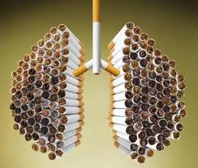
К концу XVII века в Европе активизировалось анти-табачное движение, особенно активно поклонников табака критиковала церковь, а ученые начали исследовать последствия курения для здоровья. Так, например, придворный медик Людовика XIV, врач Фагон, назвал курение ящиком Пандоры, который таит в себе неизвестные болезни. На это король отвечал, что он не может запретить курение, так как в этом случае государство потеряет значительные доходы, которое оно получает от табачной монополии. Любая попытка европейских монархов того времени ограничить ввоз или культивирование табака приводила к расцвету контрабанды.

Slide 9


В 1890 году 26 штатов Америки приняли решение запретить продажи сигарет несовершеннолетним. В 1908 году администрация Нью-Йорка запретила женщинам курить в публичных местах, но первые нарушительницы закона немедленно начали борьбу за свои права. С тех пор курение стало ассоциироваться с движением эмансипации женщин.

Slide 10
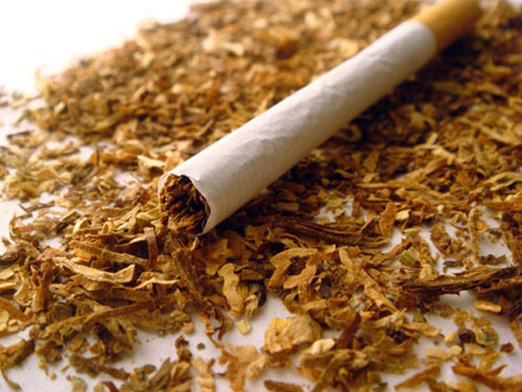
Во время Первой Мировой войны табак стал незаменимой частью рациона солдат, его рекомендовали курить для успокоения нервов. Табак прошел и Вторую Мировую войну, Рузвельт объявил табак стратегическим товаром на период военного времени.

Slide 11

Золотой век табачной промышленности пришелся на послевоенное время: в конце 1940-х и начале 1950-х сигареты являлись частью имиджа многих героев и звезд кино. В 1950-х появились первые научные публикации о вреде табака, и крупнейшие производители табачной продукции начали выпускать сигареты с фильтром. В 1960 году на пачках впервые появились предупреждения о вреде курения. 1980-е годы характеризовалось началом глобального наступления на табак: Налоги на табак в США и странах Западной Европы выросли за этот период на 85%. В 1990-е судебные тяжбы были главной темой новостей о табачной промышленности.

Slide 12



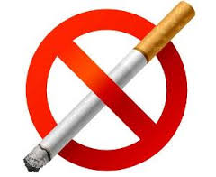
Спасибо за внимание

